Slide 1
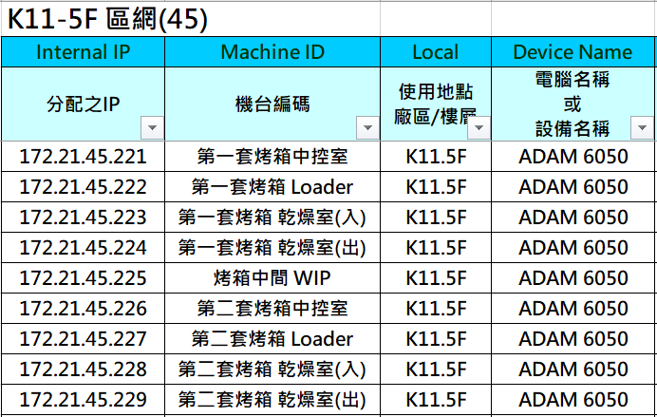
CIM 自動化機台健康度檢測專案
當前IP已全部設置完畢

Slide 2
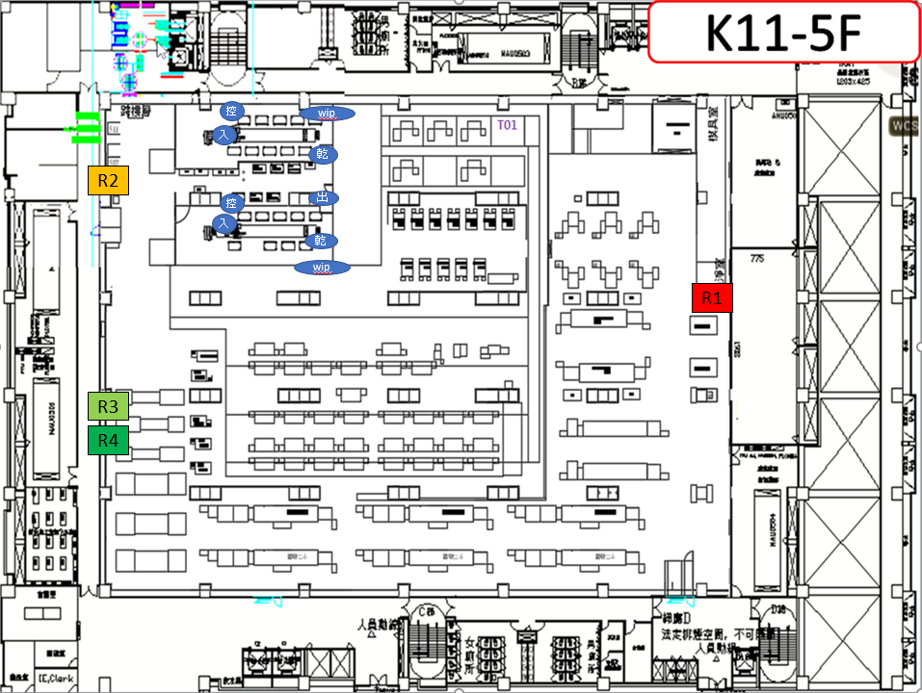
CIM 自動化機台健康度檢測專案 K11-5F
ADAM-6050-D 預計設置點位
K11-5F
位置 | 數量
乾燥室(入) | 2
乾燥室(出) | 1
WIP | 2
中控室 | 2
Loader | 2
K11-5F 當前已簽至採購單位

Slide 3
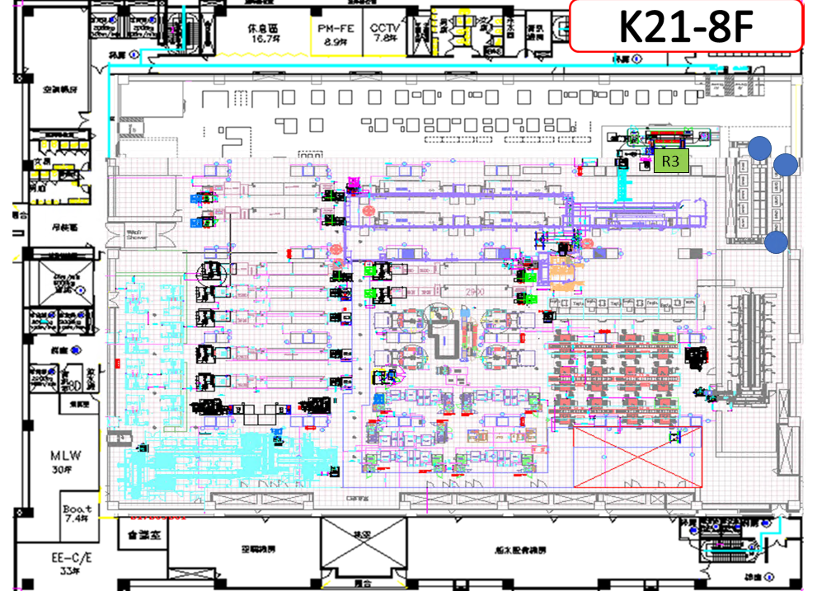
CIM 自動化機台健康度檢測專案 K21-8F
ADAM-6050-D 預計設置點位
K21-8F
位置 | 數量
手臂 | 1
Loader | 2
乾燥室(入) | 1
K21-8F已開立ePR

Slide 4
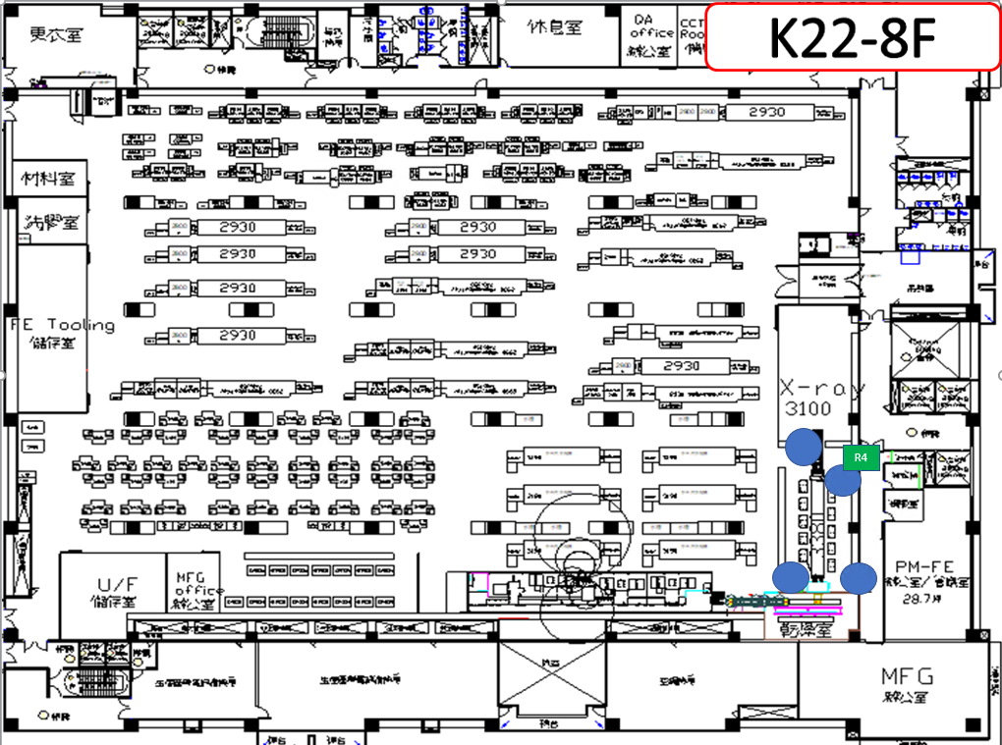
CIM 自動化機台健康度檢測專案 K22-8F
ADAM-6050-D 預計設置點位
K22-8F
位置 | 數量
手臂 | 1
Loader | 2
SAA入料機構 | 1
乾燥室(入) | 1
K22-8F 已開立 ePR

Slide 5
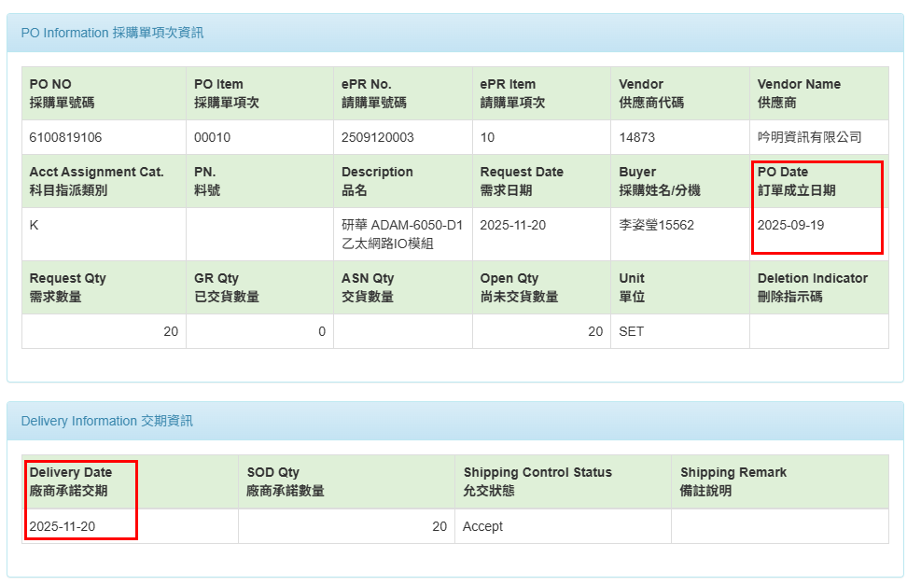
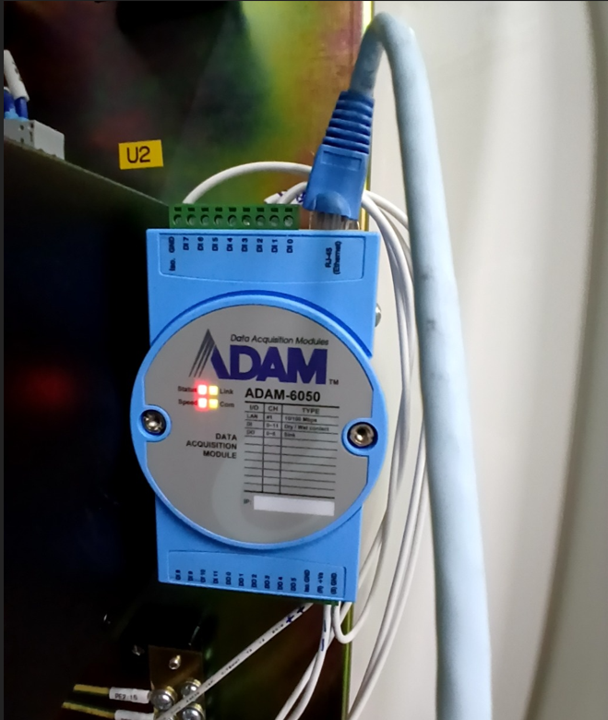
CIM 自動化機台健康度檢測專案
ADAM-6050-D 請購進度
承諾交期為 11/20 Owner：RuiYing Due Date：11/20 – On Going

Slide 6
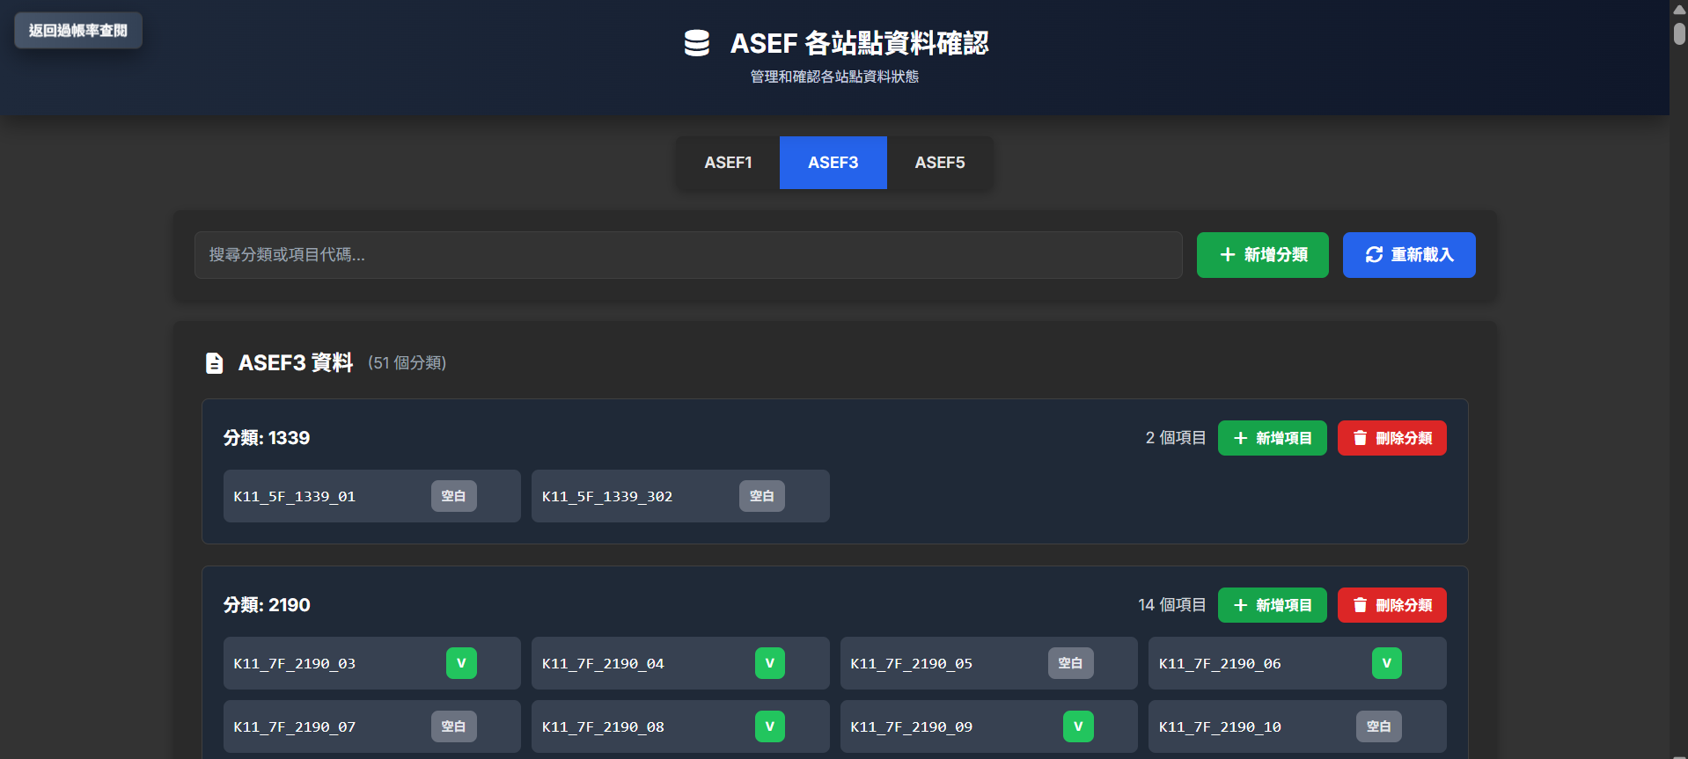
EAP 健康度網頁開發 – 當前頁面展示
MCID 各站點一覽
當前資訊已為3天份資訊
1
2

Slide 7
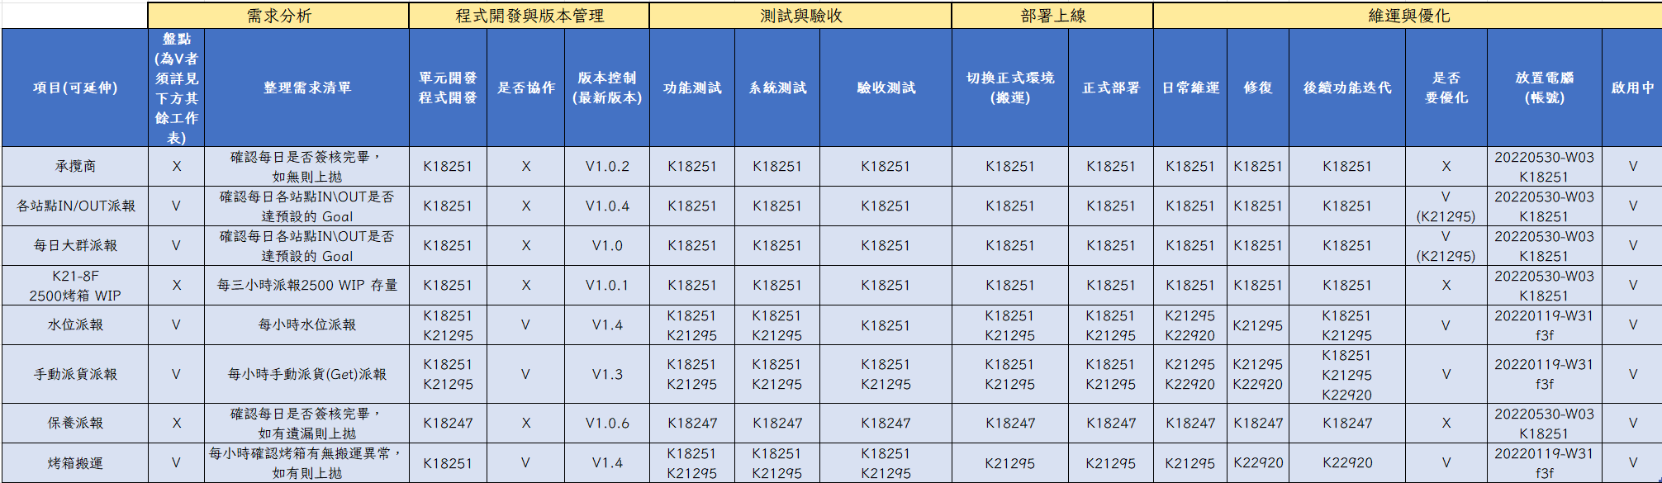
CIM 排程總覽
盤點派報&水位&當前程式進度
切分各派報功能以及排程&電腦帳號之統計 - Due Date：10/14 - Done

Slide 8
CIM 3000網頁與Dispatch異常盤點
3000網頁盤點進度
Dispatch網頁盤點
網頁無時間 | 網頁有時間
K25-8F 2880&2900 | 4600自動搬運看板(K11-6F)
K25-8F 3450 | K25-4600
K25-8F 3800
K11-8F 3450
K11 3800
K21-8F AMHS自動搬運派貨網頁
K25-4507
K25-3910
沒有資訊(無時間) | 正常(有時間) | 未知 | 異常(有時間以外的資訊)
K21_8F_3100 | K11_5F_3390/3400 | K11_8F_4600 | K11_8F_4110
K11_5F_3410 | K11_8F_3670 |  | K11_6F_3260
K11_8F_3800 | K22_8F_3390 |  | K22_5FOVEN
K22_5F_3410 | K22_5F_underfill |  | K25_8F_3260
K11跨樓層AGV | K25_8F_3190
K11_8FCENTRAL | K21_8F_3190
 | K25_8F_3670
 | K11_5F_3380
 | K11_8F_3260
 | K11_6F_3670
已交付宗佑提困難點
網頁與Dispatch盤點統計 - Due Date：10/10 - Done

Slide 9
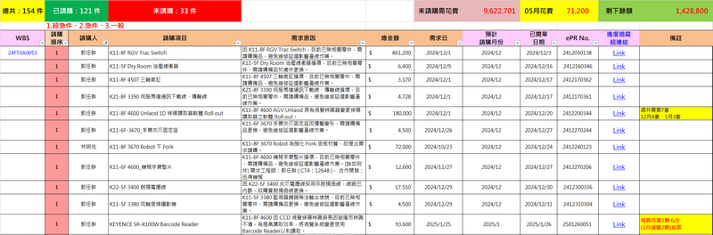
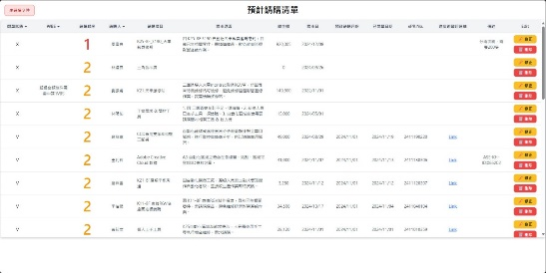


CIM 請購、驗收整合網頁程式開發
專案目的
開發網頁 UI 介面，將請購、驗收相關作業數位化，降低人員管控，即時掌握每月額度。
工具規劃
ePR 小幫手巨集 Excel 轉 Web – Done
Status
確認 Excel 相關欄位公式
Plan To Do
網頁程式開發
ePR 小幫手巨集 Excel 轉資料庫
網頁開發
ePR 預計請購表
預計請購表
請購紀錄表
ERT驗收表
網頁整合

Slide 10
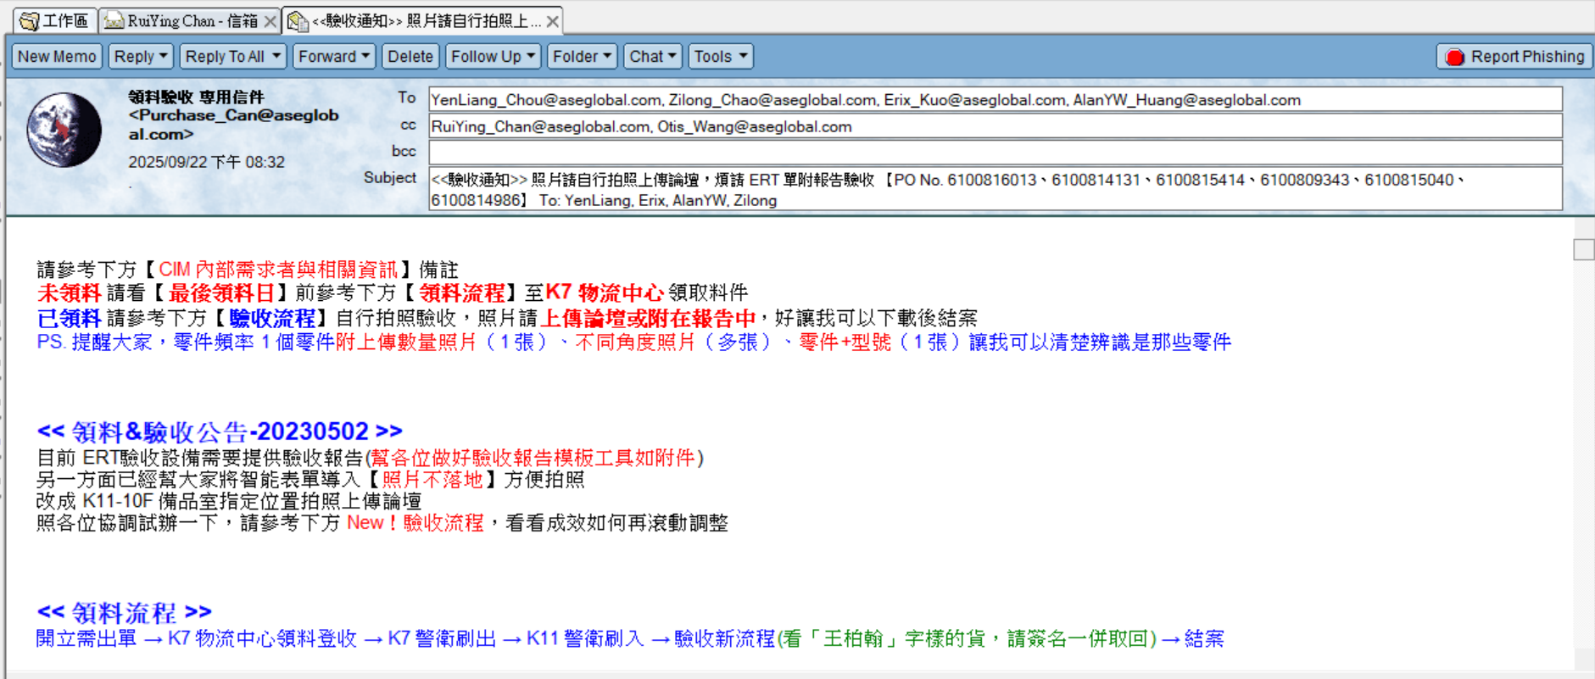
CIM 請購、驗收整合網頁程式開發
eRT 驗收總表新增功能：
網址：請購動態360看板
Mail 發信功能
預計請購前須指定 Boyu & TimCL Review → LC Sir 簽核後才開單 (需自動發信通知) - Due Date：10/M – On Going
新增超額提示 (超過100萬為紅標，90萬為黃標，其餘為綠標(這邊之後再行調整) - Due Date：10/M – Done

Slide 11
CIM 自動化困難點網頁程式開發
專案目的
於困難點會議使用，可定時更新困難點當前進度
工具規劃
Excel Loading – Done
Status
困難點網頁修正與欄位功能確認 - Done
Plan To Do
網頁程式開發
資料 Loading
網頁開發
困難點進度追蹤

Slide 12
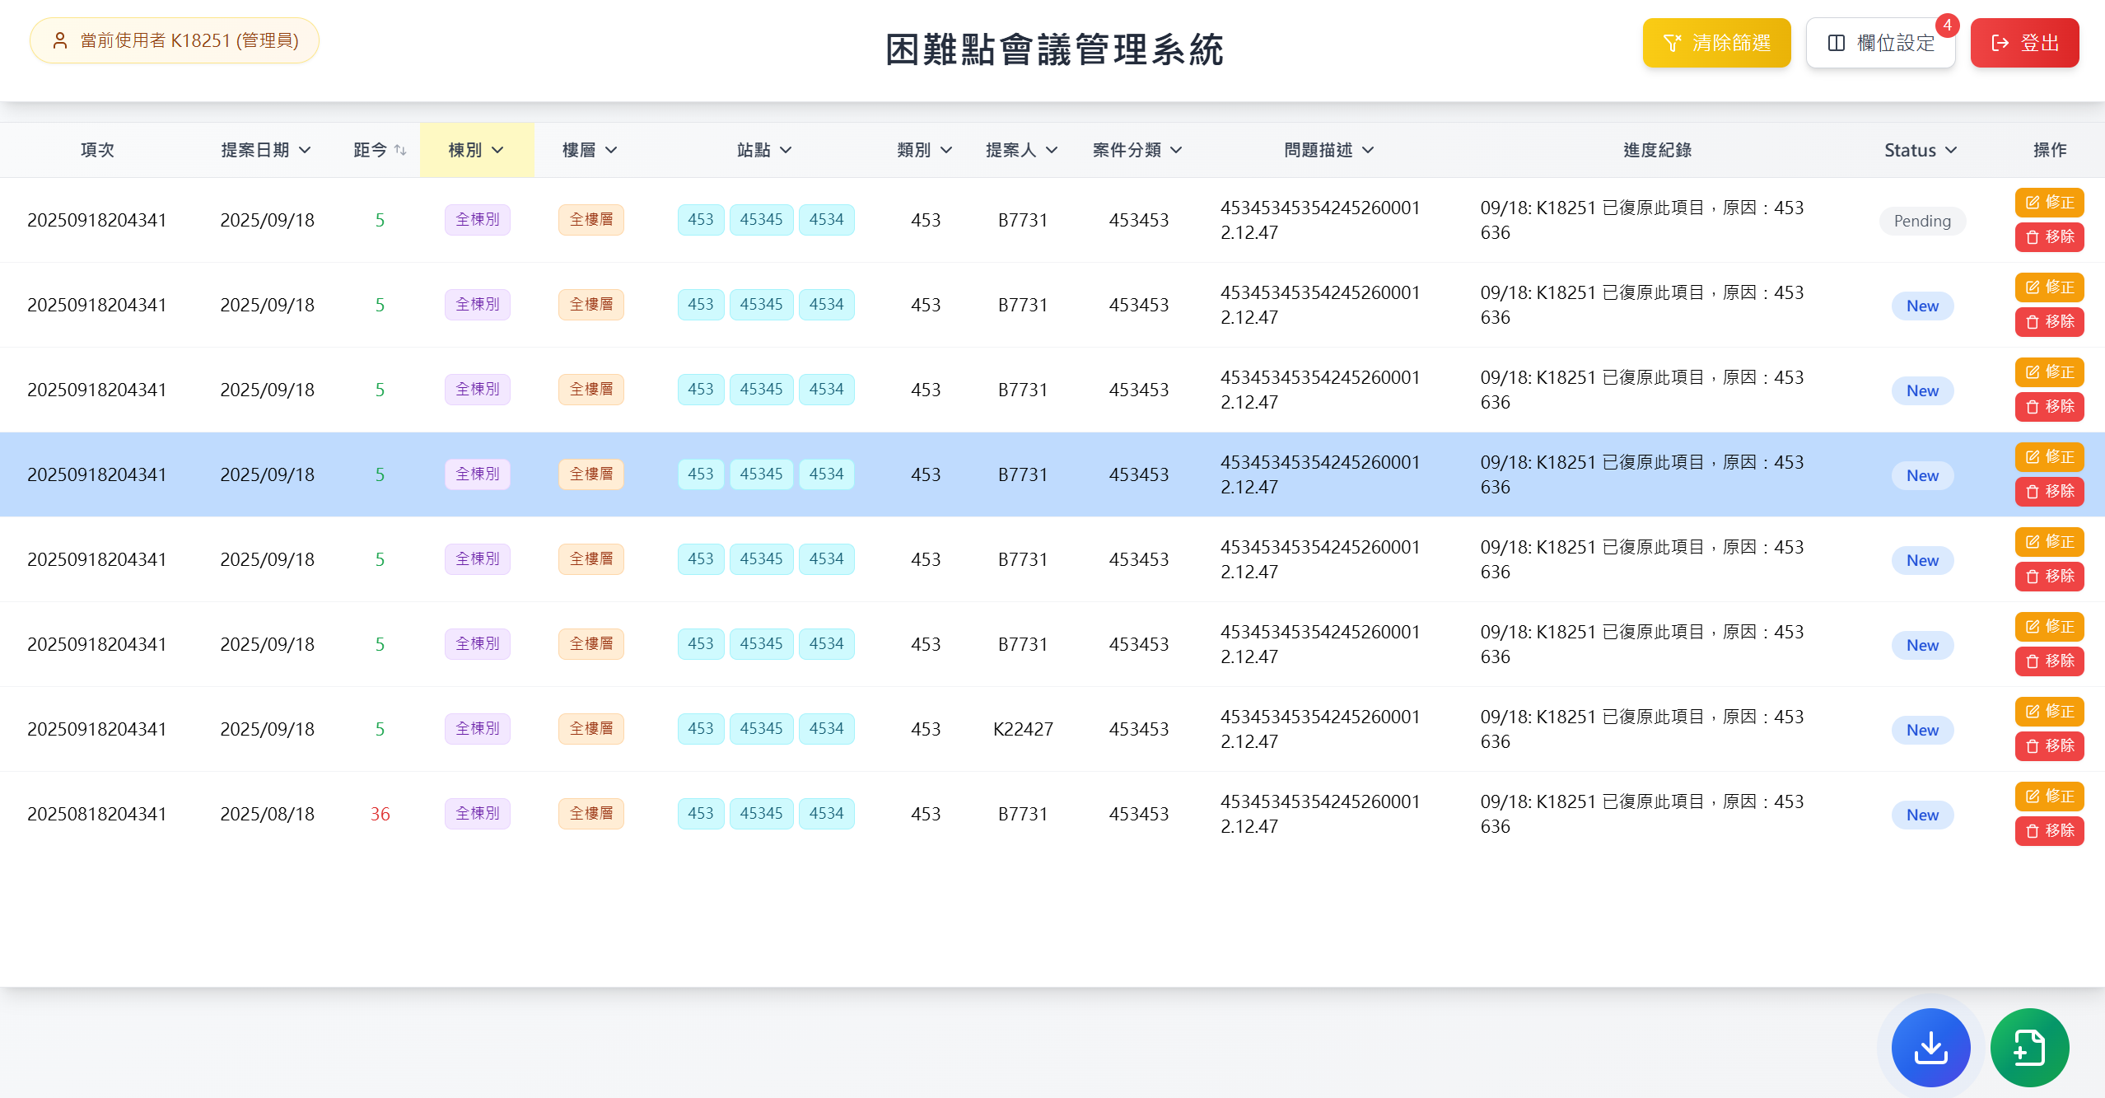
CIM 自動化困難點網頁程式開發
2
1
3
4
當前權限說明
預設篩選條件，可更換全選
各欄位篩選過濾
跳轉修正介面
篩選後匯出 Excel 表單
新增卡片
5
6
圖表彙整 – Due Date：10/M
修正下載忽略卡控與表單顏色繪製 - Due Date：10/M
狀態為 New 時權限調整 – Due Date – 10/E
網址：困難點會議記錄

Slide 13
CIM 中控路由網頁程式開發
專案目的
於日常追蹤使用，管理員可以隨時查看與新增網頁
工具規劃
Button Function – Done
Status
中控路由網頁修正與按鈕功能確認 - Done
Plan To Do
網頁程式開發
資料 Loading
網頁開發
路由與相應網頁之進度追蹤

Slide 14
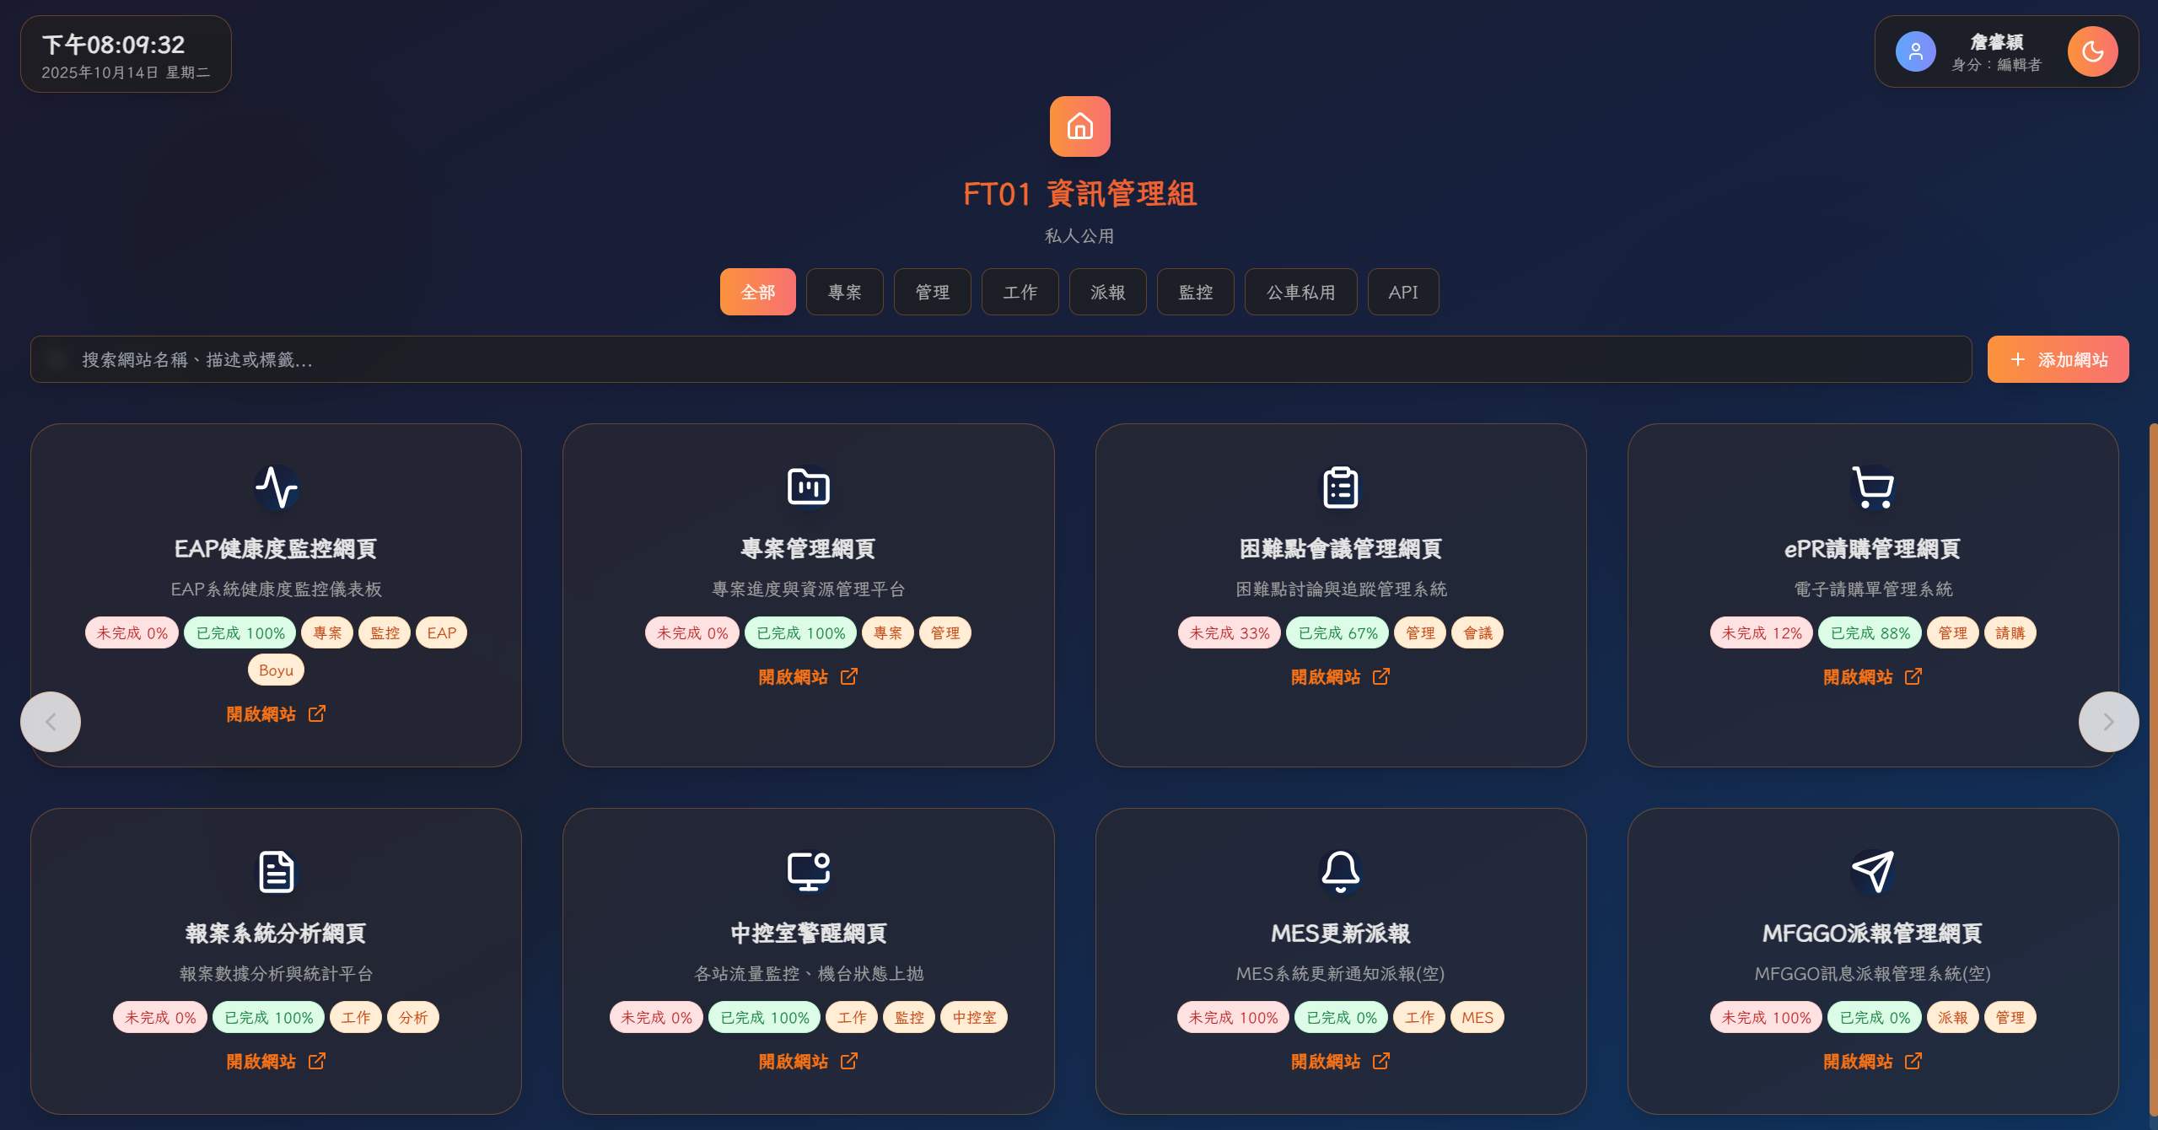
CIM 中控路由網頁程式開發
1
2
3
4
5
5
當前權限說明
明亮/黑暗調整
Tags 按鈕篩選
關鍵字模糊篩選
新增網頁(管理員&編輯者)
未完成%數
已完成%數
6
7
資訊確認與彙整 – Due Date：10/E
翻頁記憶調整– Due Date – 10/E

Slide 15
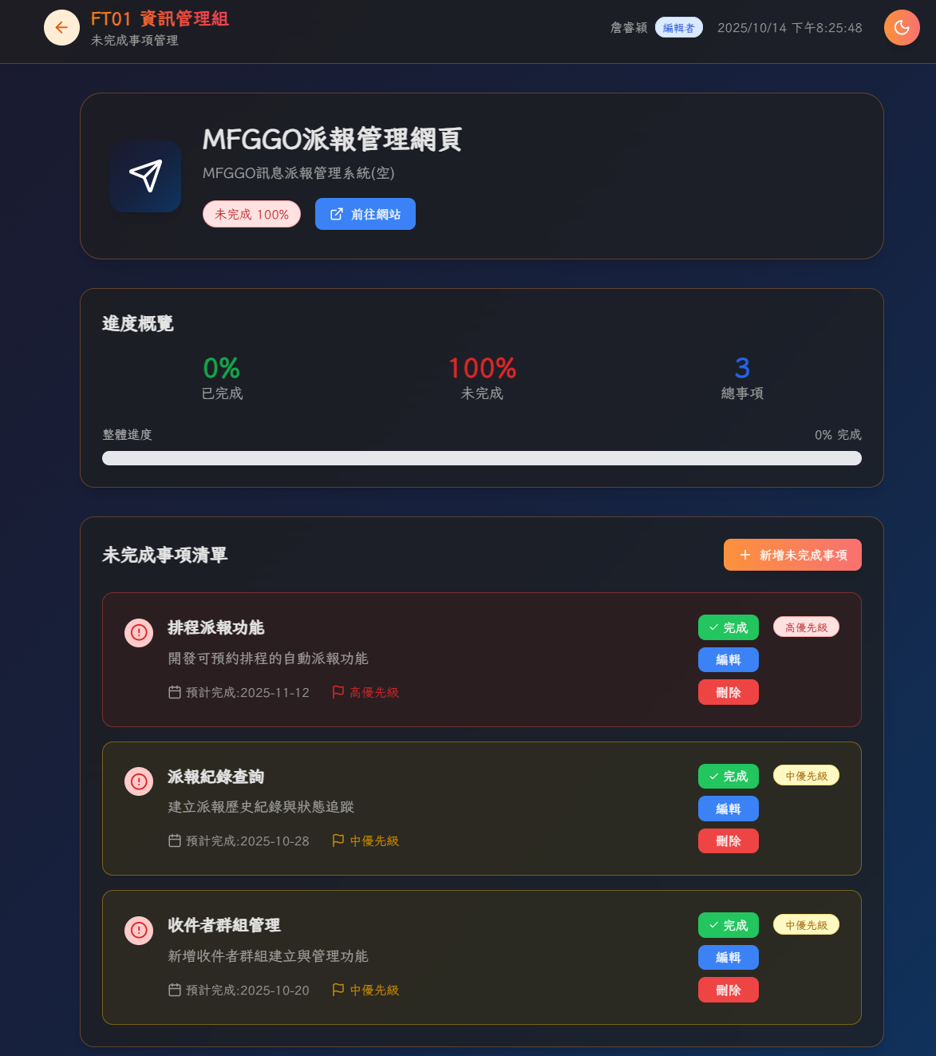
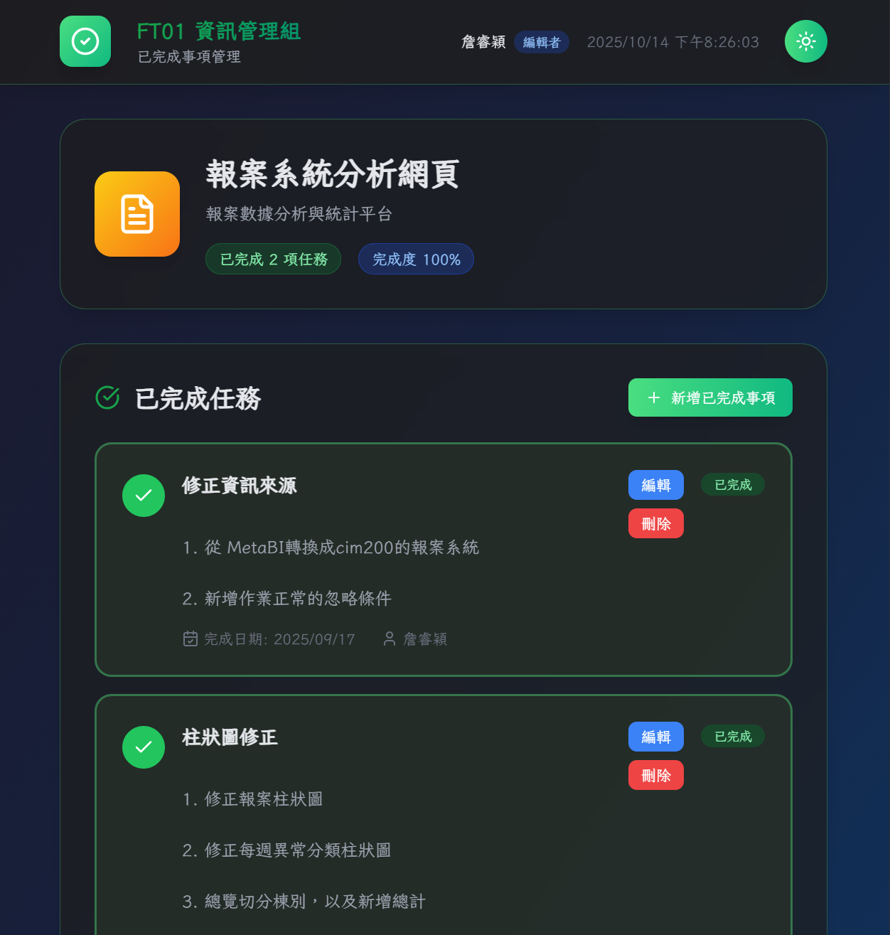
CIM 中控路由網頁程式開發
1
2
未完成修正管理頁面
已完成修正管理頁面

